Slide 1
Normalverteilung - Umkehraufgabe
Erwartungswert ist gesucht

Slide 2
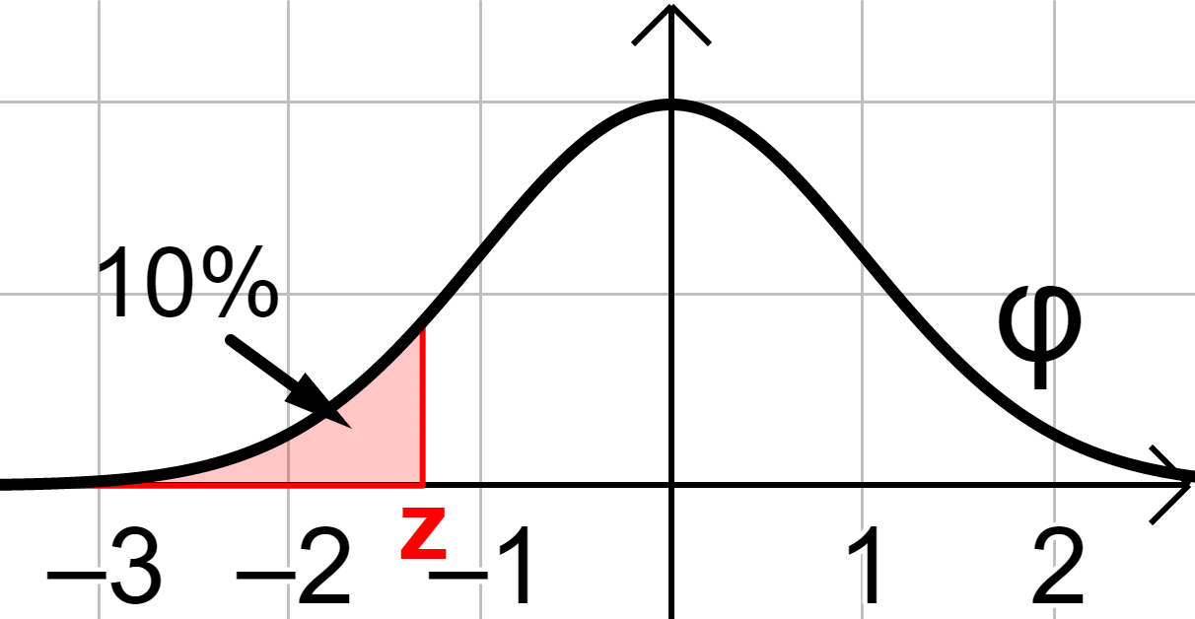
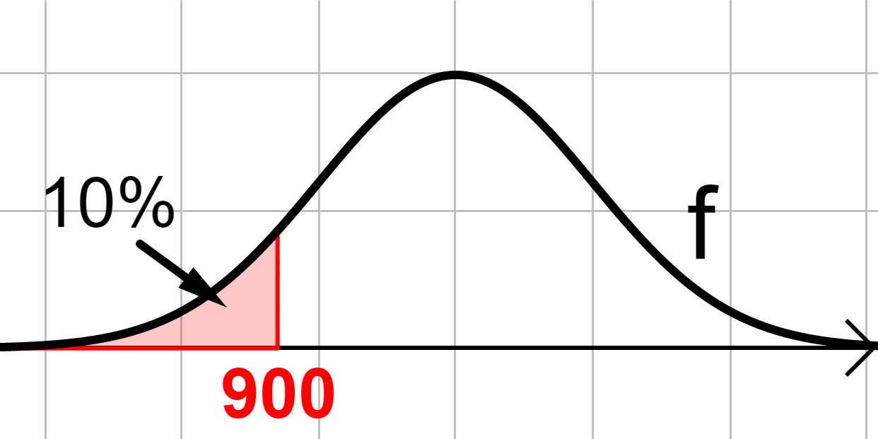
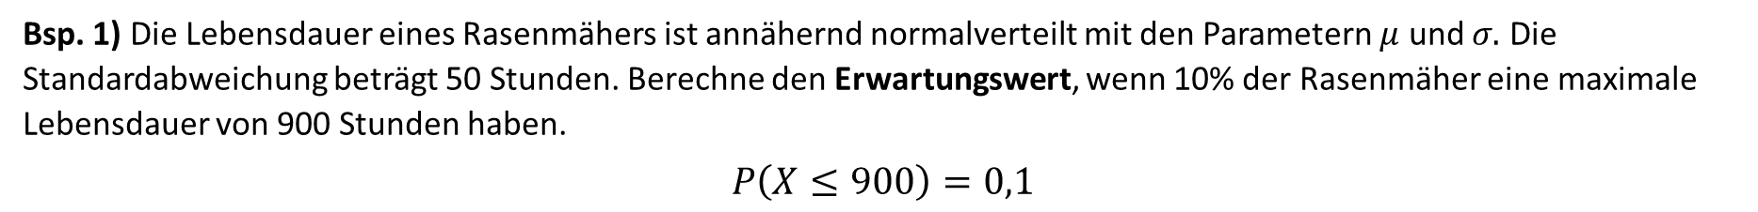
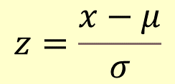
Umkehraufgabe Typ 3: Erwartungswert ist gesucht
Bsp. 1) Die Lebensdauer eines Rasenmähers ist annähernd normalverteilt mit den Parametern $μ$ und $σ.$ Die Standardabweichung beträgt 50 Stunden. Berechne den Erwartungswert, wenn 10% der Rasenmäher eine maximale Lebensdauer von 900 Stunden haben.
$$P\left(X≤900\right)=0,1$$
Bestimmung ohne Technologie – Transformation zur Standardnormalverteilung
$$z=\frac{x−μ}{σ}$$

Slide 3
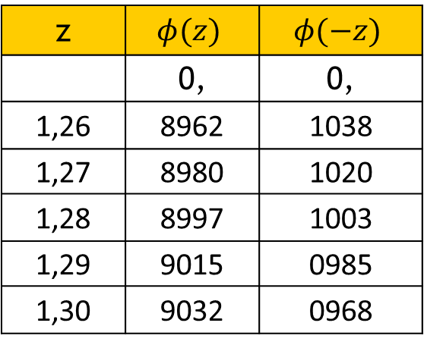

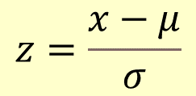
$$P\left(X≤900\right)=0,1$$
Schritt 1: Bestimmung des Wertes für z. Es gilt: $φ\left(z\right)=0,1$ $→ φ$-Tabelle:
z | $$φ(z)$$ | $$φ(−z)$$
 | 0, | 0,
1,26 | 8962 | 1038
1,27 | 8980 | 1020
1,28 | 8997 | 1003
1,29 | 9015 | 0985
1,30 | 9032 | 0968
$$z=\frac{x−μ}{σ}$$
Schritt 2: Bestimmung des Erwartungswertes

Slide 4
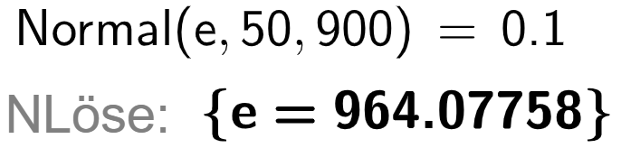

Lösen mit GeoGebra in CAS:
$$σ=50$$
gesucht: Erwartungswert e
Grenze
WSK/Fläche

